Slide 1
몸캠피싱 apk analysis & coping :increase of digital crime
SSL 김형준

Slide 2
Agenda
몸캠피싱이란? & Motivation
Analysis
Coping

Slide 3
몸캠피싱이란?
여성으로 위장한 사기 조직원들이 범행 대상자에게 접근하여 몸캠(영상통화로 음란한 행위를 하는 것)을 빌미로 영상을 불법 촬영한 후 지인들에게 유포하겠다고 협박하며 금품을 갈취하는 사기
범죄 행위가 비교적 단기간에 종료되며, 연락처를 이용한 '음란한 사진 · 동영상 유출 협박 행위의 실효성이 높음

Slide 4



Motivation

Slide 5







시나리오
Install APK
Send APK
Victim
Hacked&
Synchronize
Attacker
유포
Send Data
Server

Slide 6
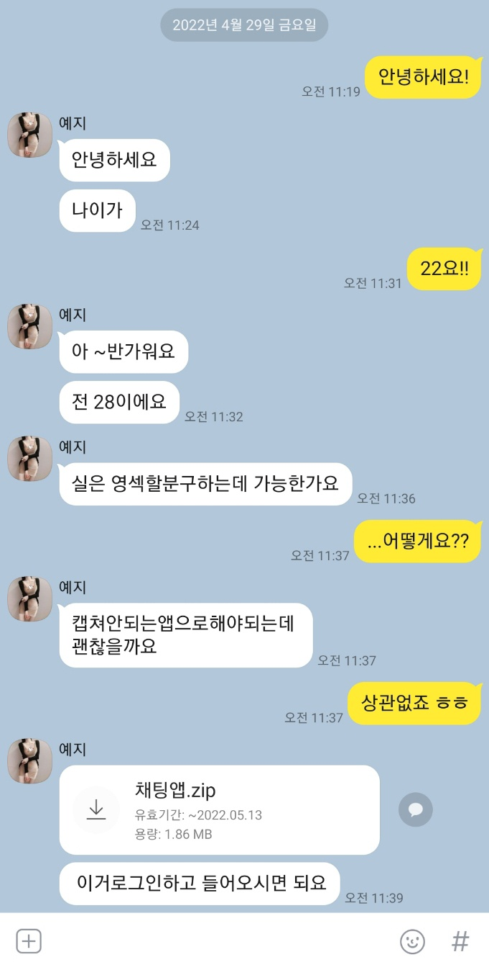
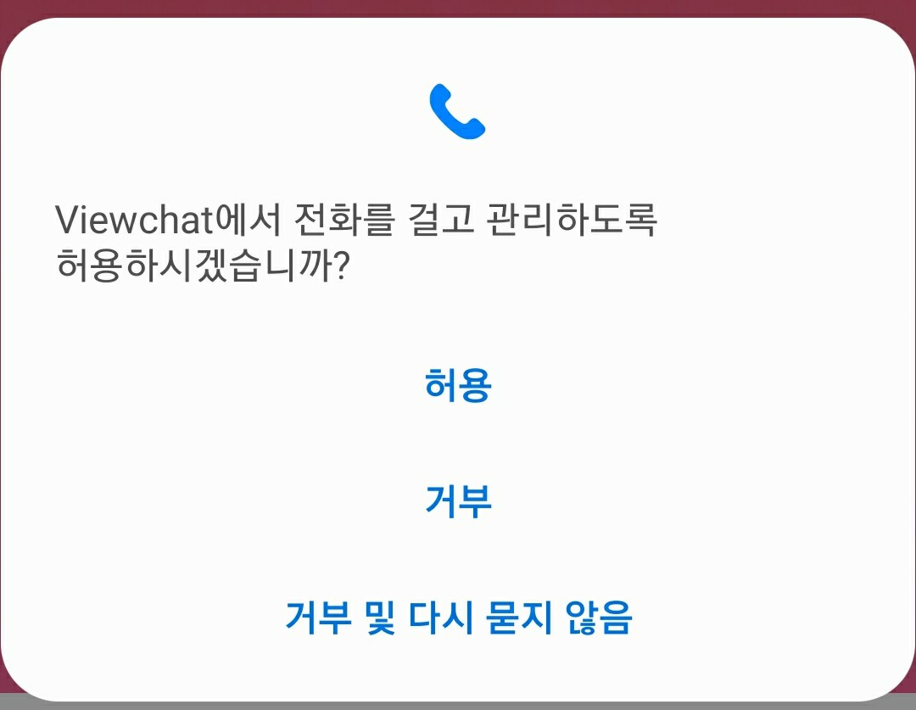
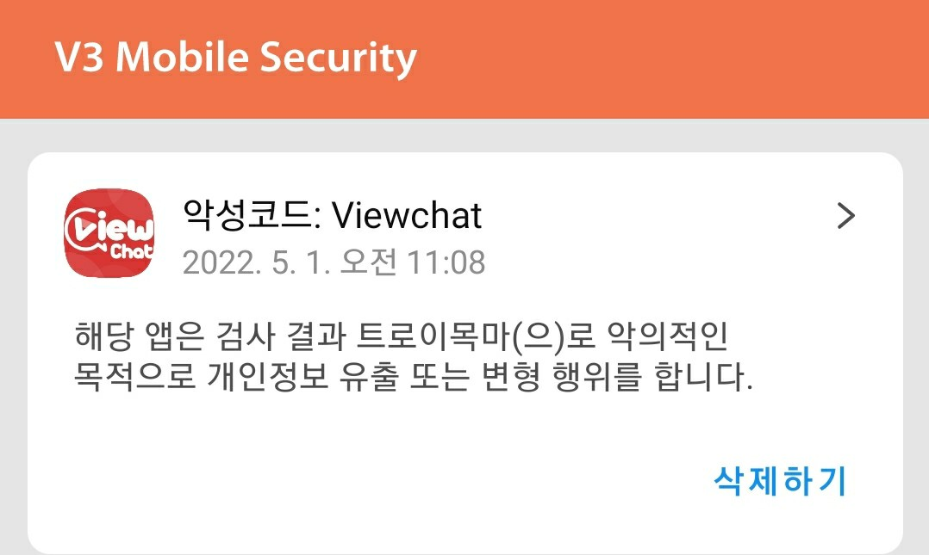
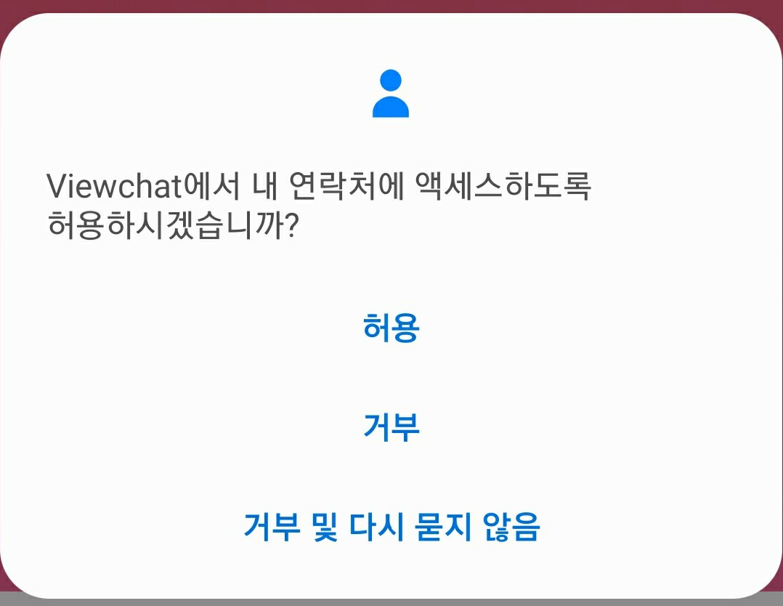
Analysis-preview

Slide 7
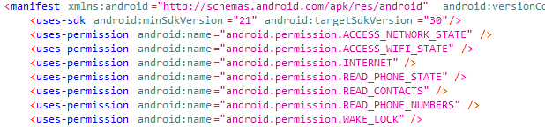

Analysis-decompile
권한
Entity
Receiver
Module
Web
Permission name | 권한
ACCESS_NETWORK_STATE | 통신상태 변경
ACCESS_WIFI_STATE | WIFI 상태 접근
INTERNET | 인터넷 사용
READ_PHONE_STATE | 통화상태, SMS메시지 읽어오기
READ_CONTACTS | 전화번호부 읽어오기
READ_PHONE_NUMBER | 전화번호 읽어오기
WAKE_LOCK | 기기를 켜진상태로 유지

Slide 8
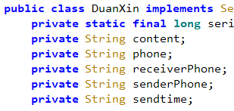
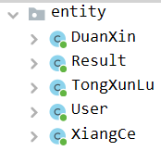

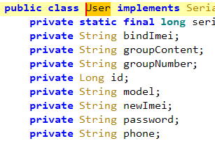
Analysis-decompile
권한
Entity
Receiver
Module
Web
DuanXin = 短信 = 메시지
TongXunLu = 通讯录 =전화번호부
XiangCe = 相册 = 앨범, 사진첩
User = IMEI, 휴대폰 모델명, 휴대폰 번호

Slide 9

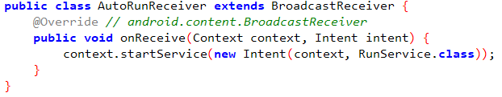


Analysis-decompile
권한
Entity
Receiver
Module
Web
어플리케이션 자동실행
BroadCast 신호
Booting
문자메시지 탈취 후 업로드

Slide 10
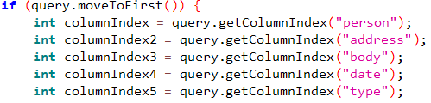
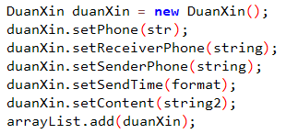
Analysis-decompile
권한
Entity
Receiver
Module
Web
HOST IP
데이터 전송
SQLite에 접근하여
문자메세지 탈취

Slide 11
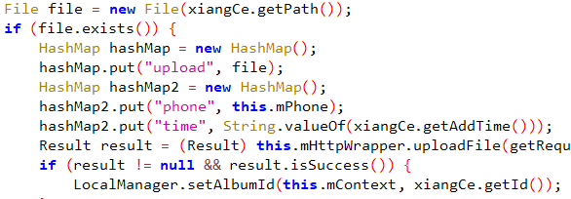


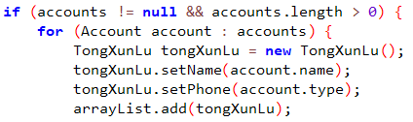
Analysis-decompile
권한
Entity
Receiver
Module
Web
READ_EXTERNAL_STORAGE
권한이 없음
데이터 전송

Slide 12
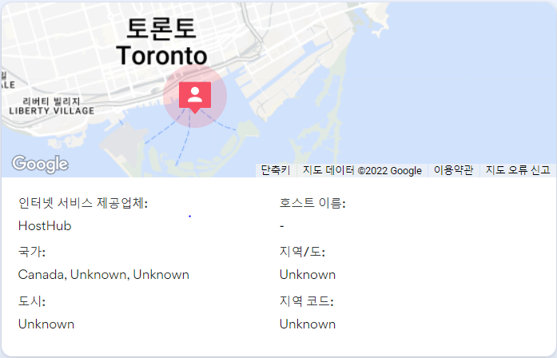
Analysis-Web
권한
Entity
Receiver
Module
Web
HOST IP : 45.158.22.233
C&C Server
(C&C) 해커가 원하는공격을 수행하도록 원격지에서
명령을 내리거나 악성코드를 제어하는 서버

Slide 13
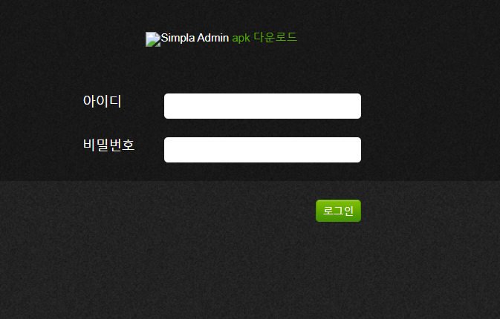
Analysis-Web
권한
Entity
Receiver
Module
Web
HOST 도메인 접속시도(http://45.158.22.233:8080/m)
BruteForce X
SQLInjection X
단순로그인 X

Slide 14
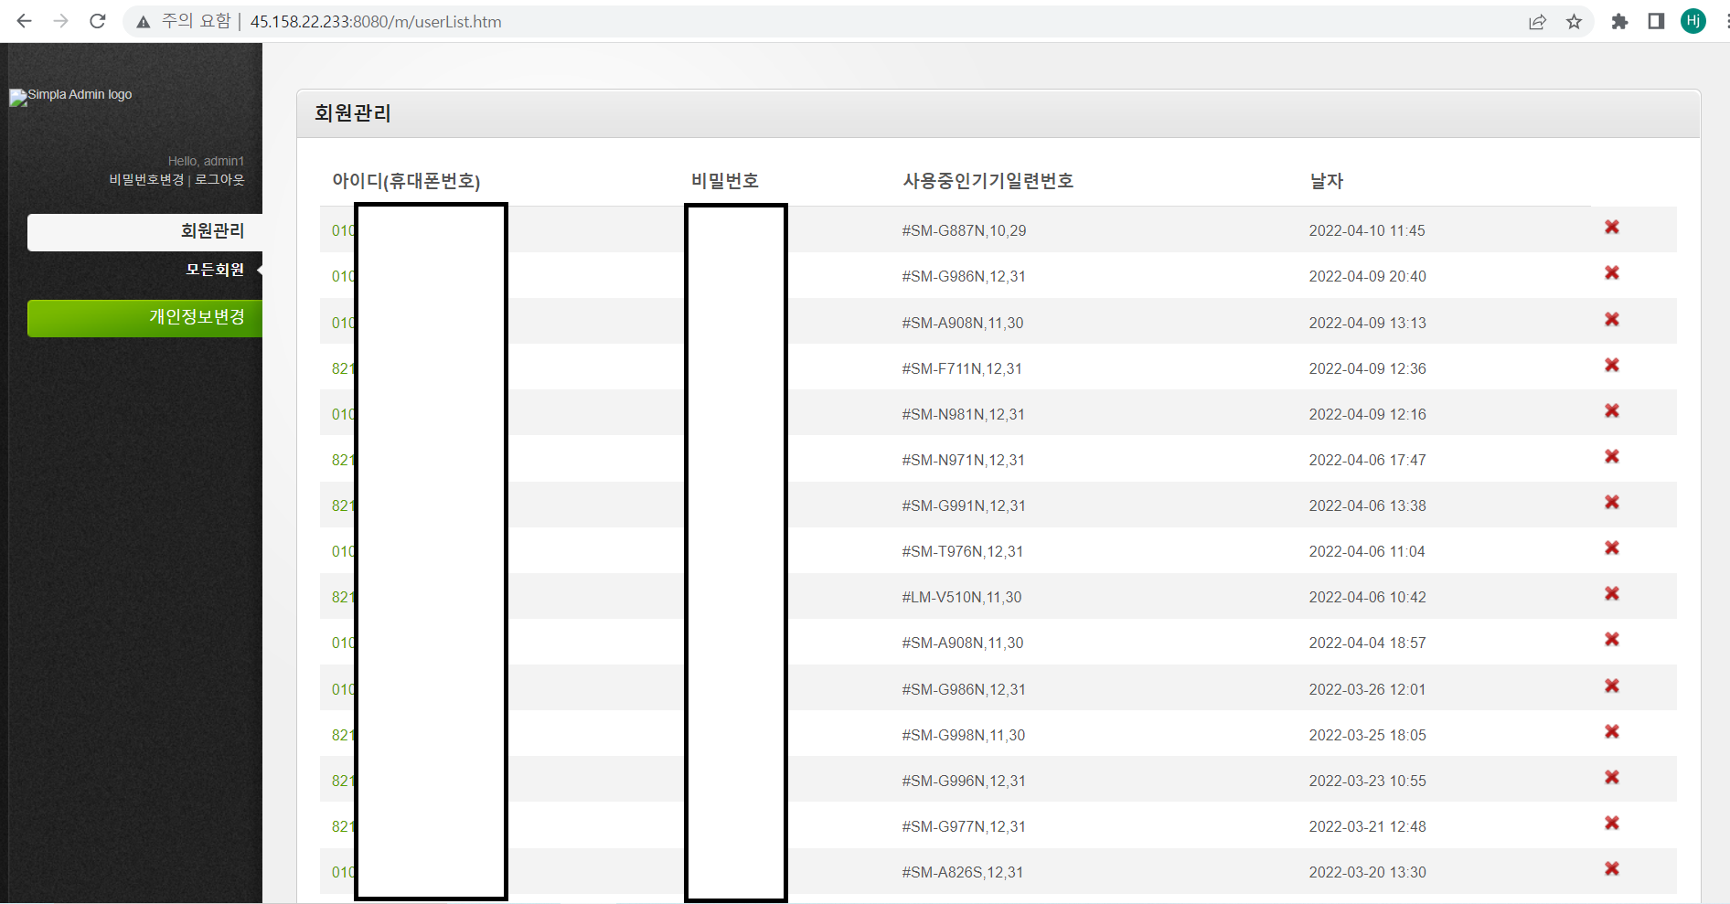
Analysis-Web
권한
Entity
Receiver
Module
Web
1.권한
2.Entity

Slide 15
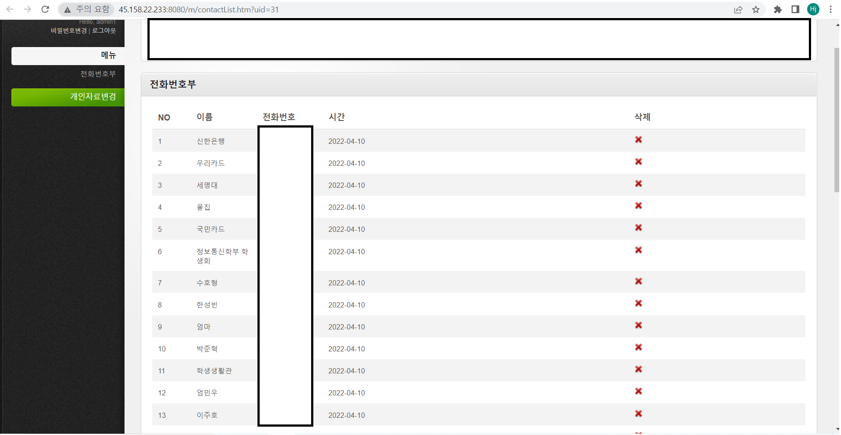
Analysis-Web
권한
Entity
Receiver
Module
Web
1.권한
2.Entity

Slide 16
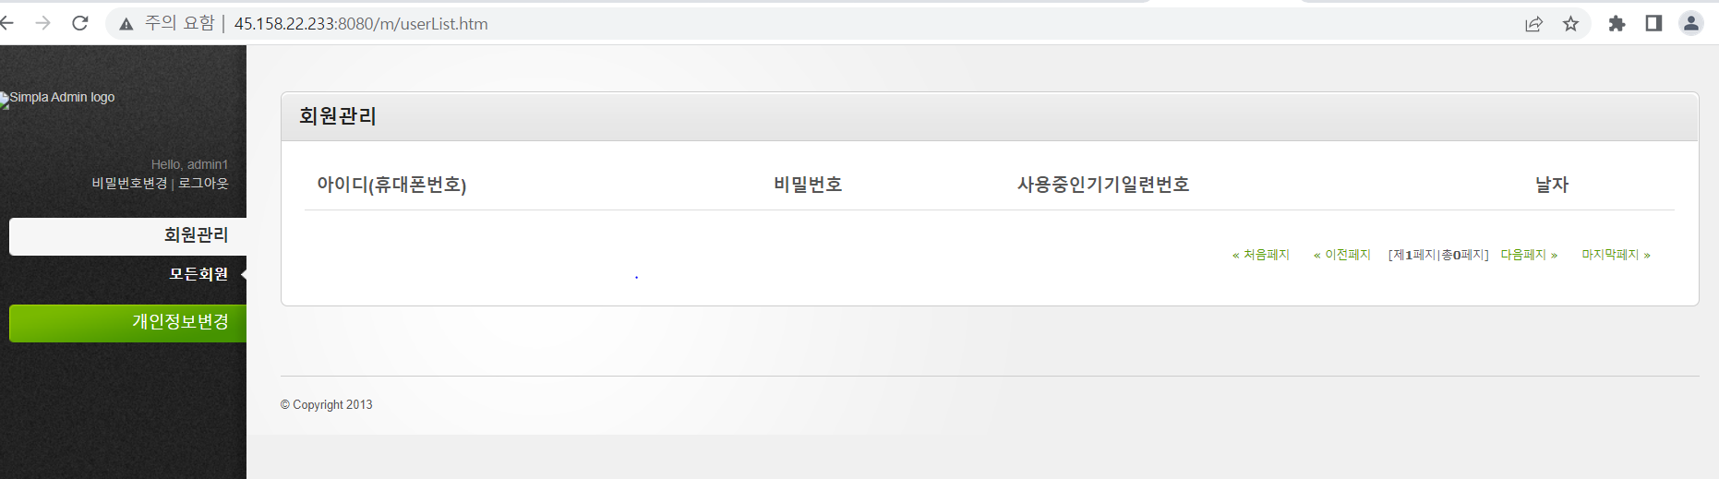
Analysis-Web
권한
Entity
Receiver
Module
Web
1.권한
2.Entity
백업여부를 판단 할 수 없음
=>C&C Server의 데이터 삭제만으로는 정확한 판단이 어렵다.

Slide 17



Analysis-Coping

Slide 18
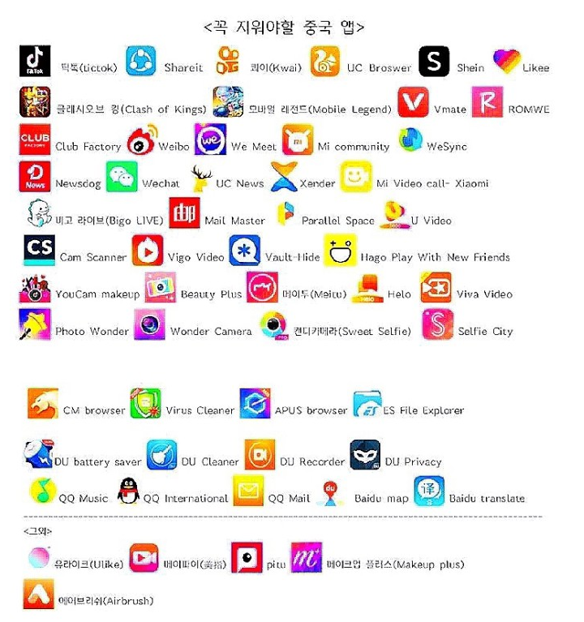
Analysis-Coping
권한허용 후 백도어를 통해
문자메시지, 통화기록, 사진 등 수많은 개인정보 탈취 가능
백신 설치 의무화
권한허용 잘 판단하고 설치할것

Slide 19
Q&A

